Slide 1
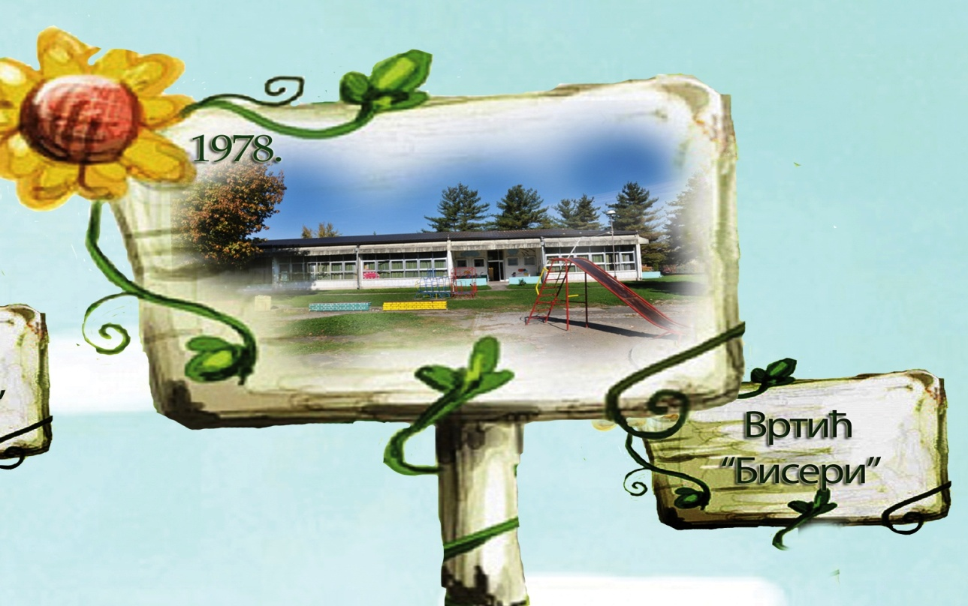
Моја породица слави Васкрс
7.04.2015.

Slide 2
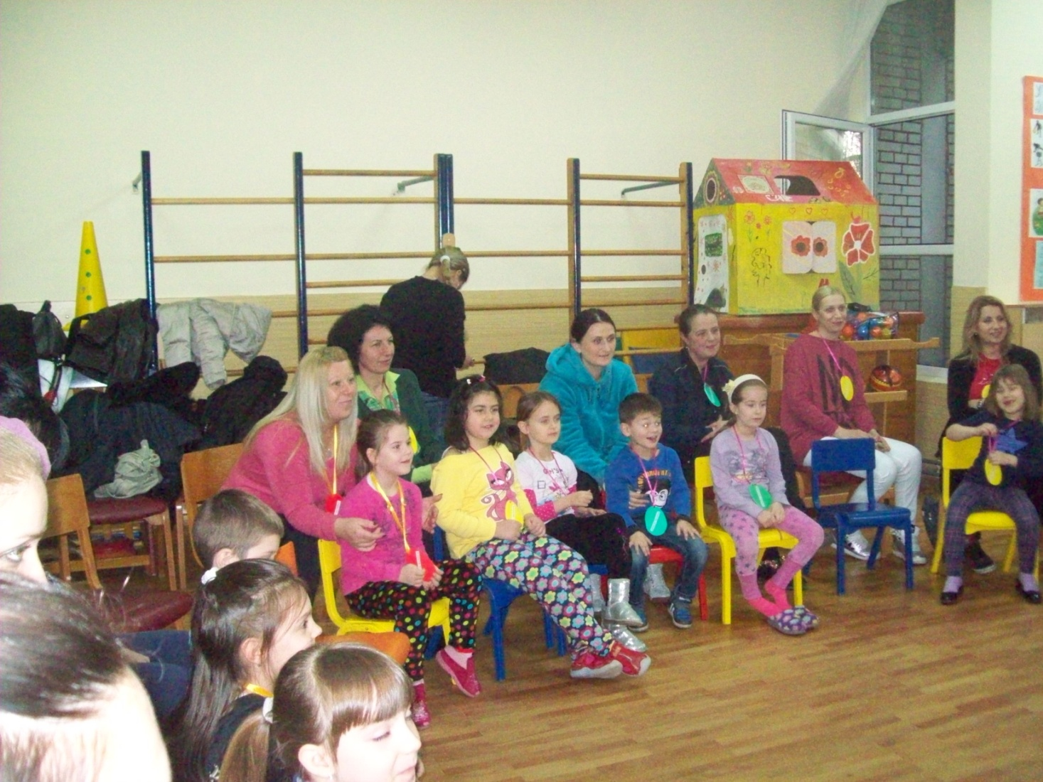
Моја породица слави Васкрс

Slide 3
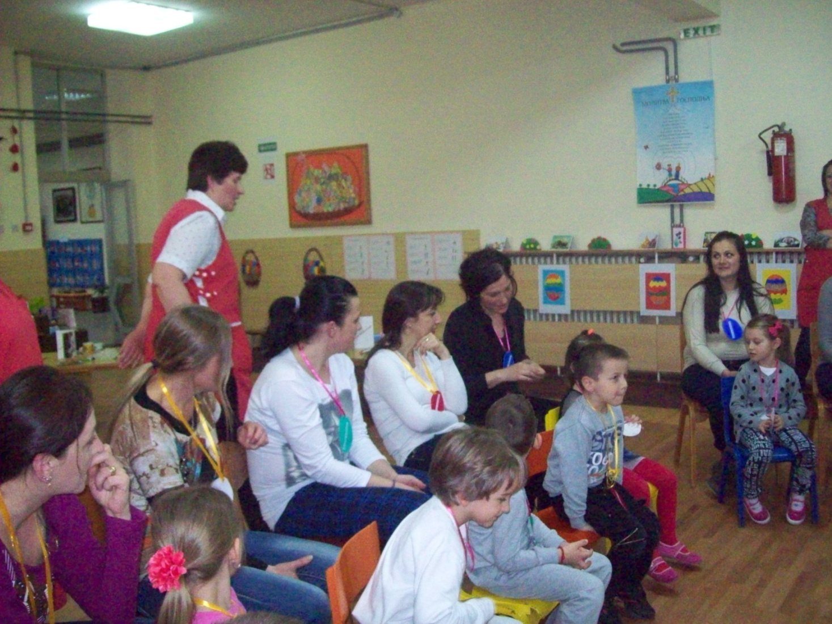
Моја породица слави Васкрс

Slide 4
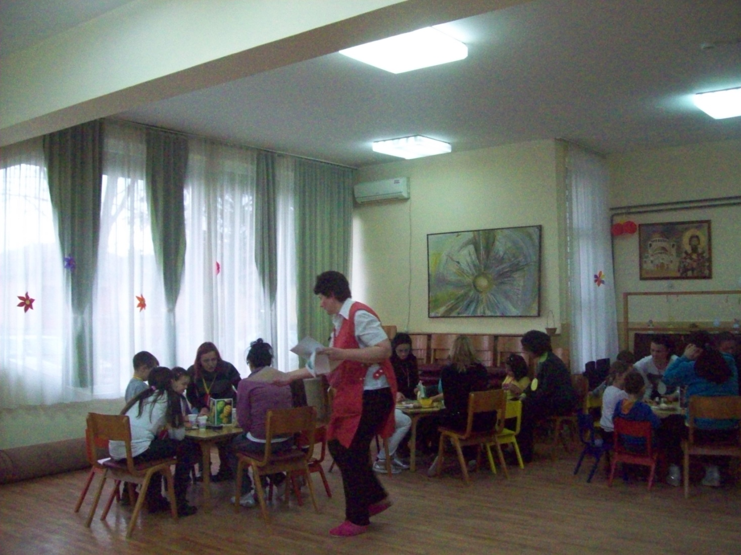
Моја породица слави Васкрс

Slide 5
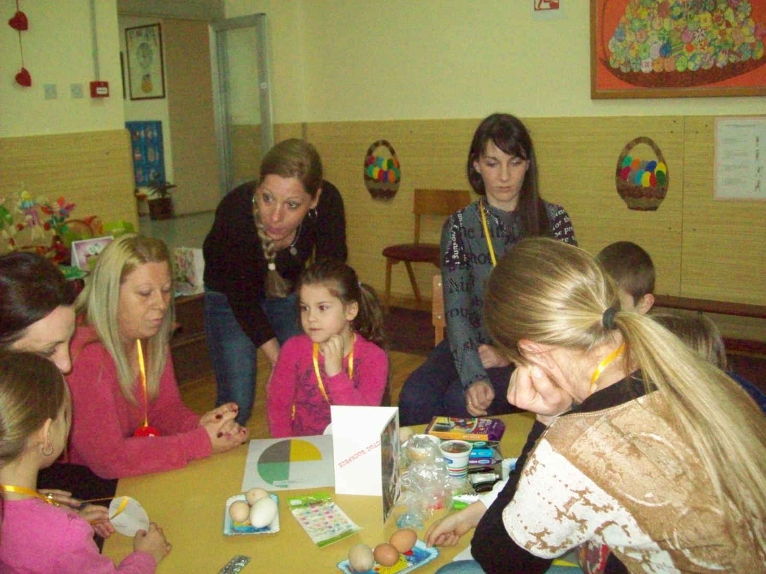
Моја породица слави Васкрс

Slide 6
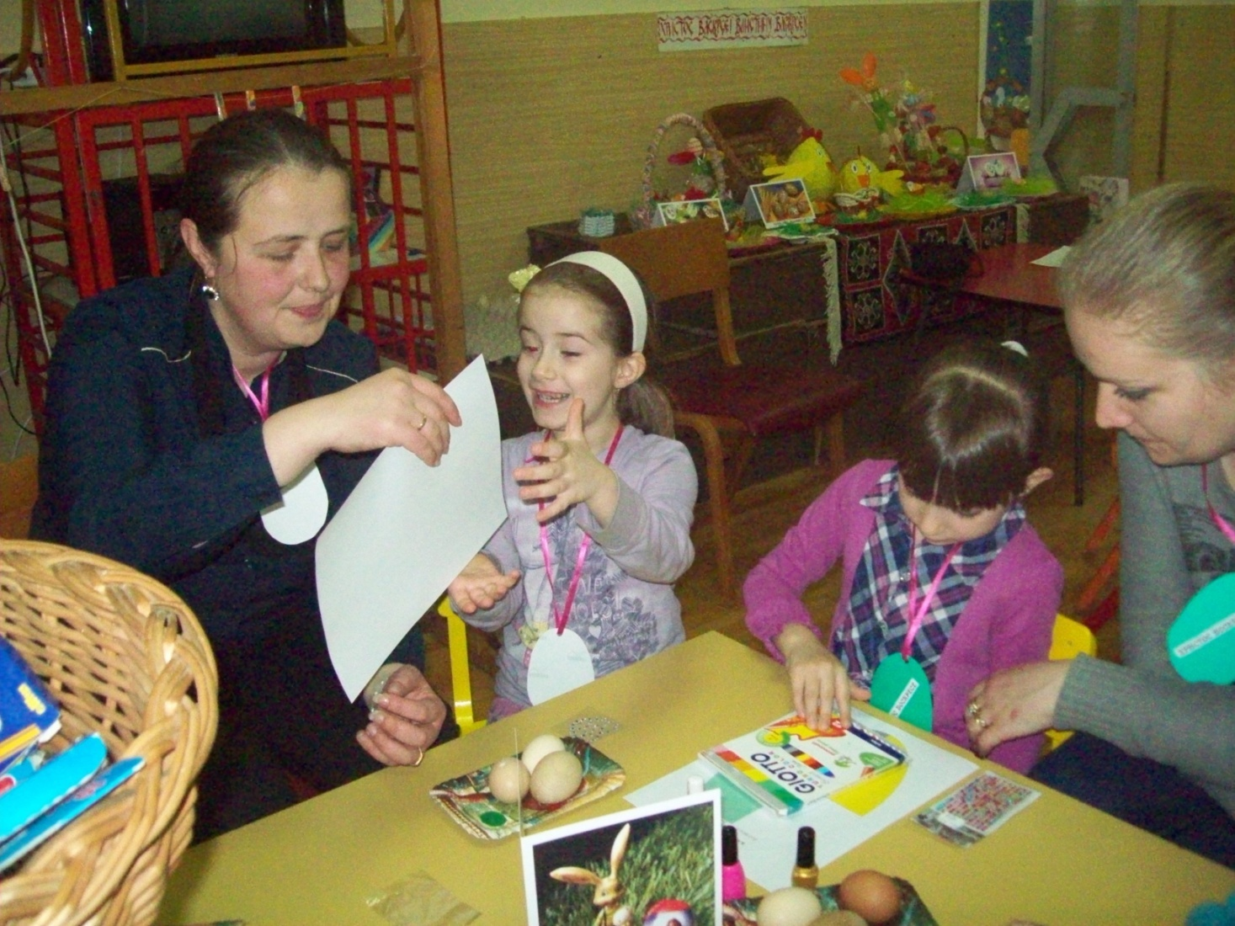
Моја породица слави Васкрс

Slide 7
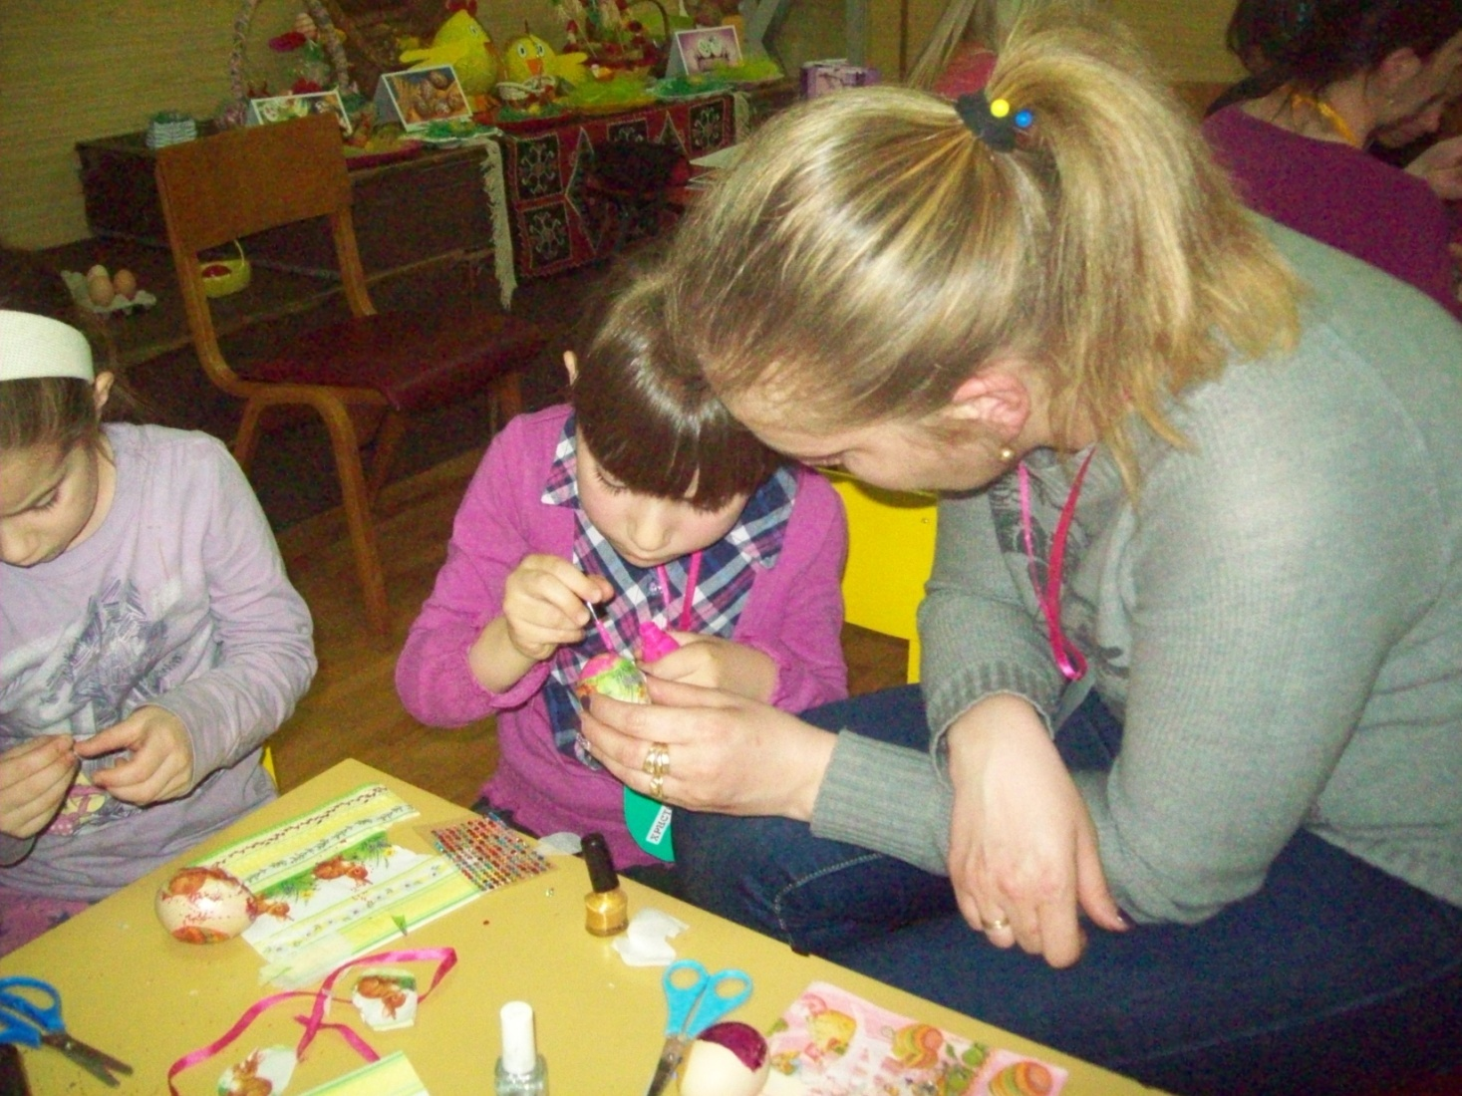
Моја породица слави Васкрс

Slide 8
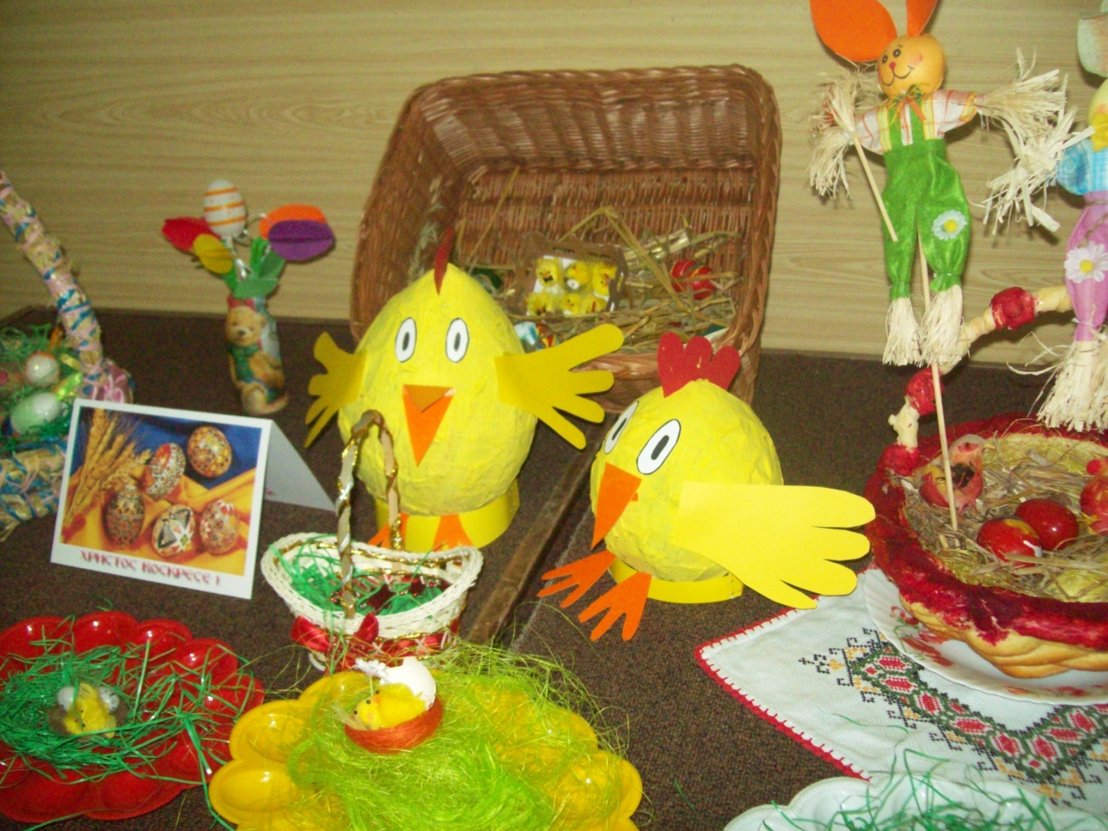
Моја породица слави Васкрс

Slide 9
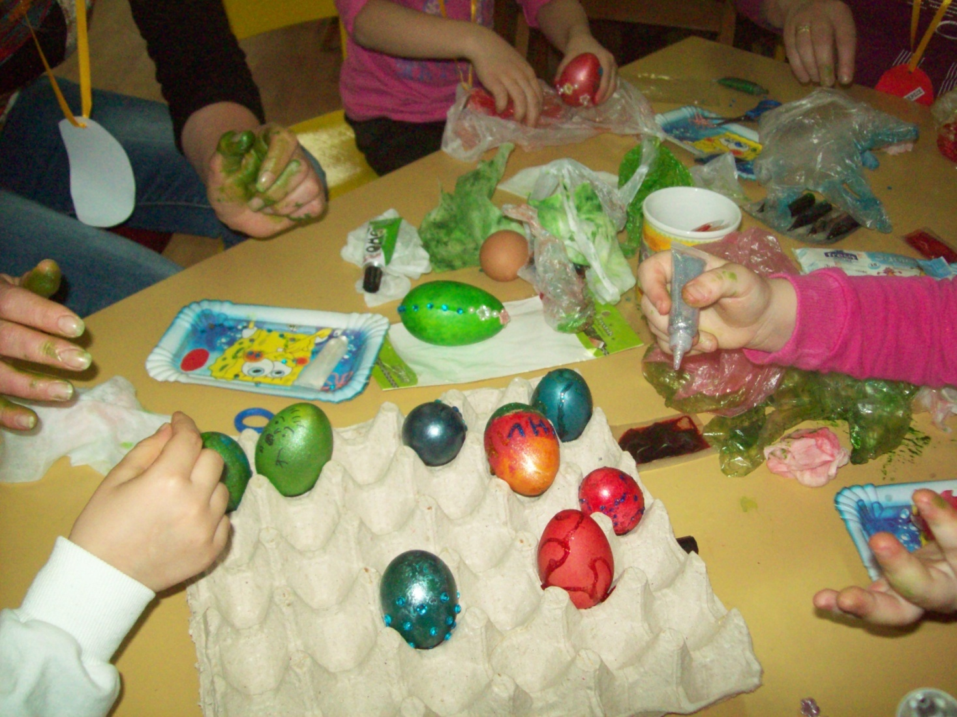
Моја породица слави Васкрс

